Slide 1
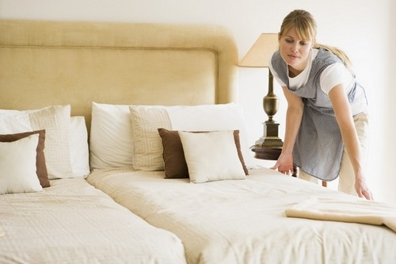
Работа горничной
Что делает горничная
в гостинице?

Slide 2
Горничные – это незаменимый персонал для отеля. Современные представительницы этой профессии не просто делают уборку номеров, но и выполняют ряд других профессиональных обязанностей, которые необходимы для нормального функционирования гостиницы.

Slide 3
Что должна уметь горничная?

Slide 4
Выполнять все виды уборки:
Убирать ванную комнату – душ, ванну, раковину, туалет
Сменить белья и полотенец
Застилать кровать
Пылесосить ковёр
Устранить пыль
Убирать мусор

Slide 5
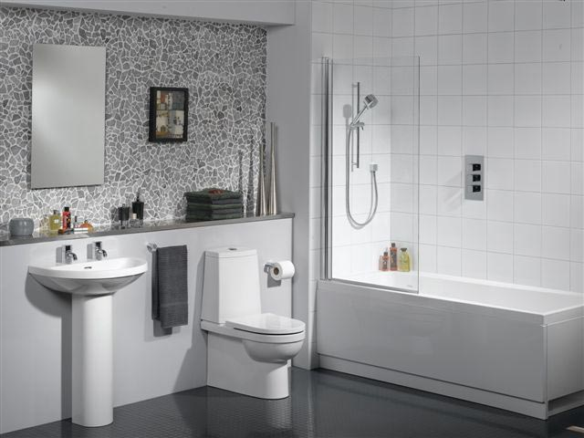
туалетная бумага
полотенце
(stř. rod)
душ
раковина
ванна
туалет

Slide 6
туалетная бумага
полотенце
(stř. rod)
душ
раковина
ванна
туалет

Slide 7
Горничная должна попoлнять запас:
предметов личной гигиены в номере (туалетной бумаги, мыла, шампуня и геля для душа)
напитков в мини-баре, чая, кофе и сахара, свежих фруктов
Сделать смену использованной посуды

Slide 8
Постельное бельё
Ložní prádlo

Slide 9
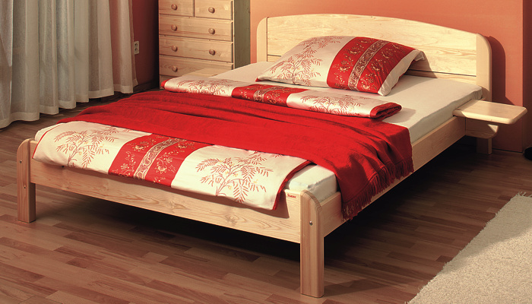
поду́шка
простыня́
(ž. rod)
одея́ло

Slide 10
поду́шка
простыня́
(ž. rod)
одея́ло

Slide 11
Пылесо́сить
пылесо́с
ковёр

Slide 12
Пылесо́сить
пылесо́с
ковёр

Slide 13
Му́сор

